Slide 1


Slide 2
Democratizando a concessão de crédito com dados do Open Finance Seminário de Defesa do TCC - MBA em Ciências de Dados Gabriel dos Santos Scatena
Orientador: Prof. Dr. Júlio Cezar Estrella
Notes:
Bom dia, primeiramente gostaria de agradecer asos presentes e membros da banca pela particação. Meu nome é Gabriel Scatena, e hoje vou apresentar o trabalho Democratizando a concessão de crédito com dados do Open Finance
como um dos requisitos para conclusão do curso MBA em Ciências de Dados pelo ICMC USP.

Slide 3
Conteúdo da apresentação
Objetivos
Introdução
Metodologia
Resultados e Discussões
Conclusão
Agradecimentos
Notes:
A apresentação está dividida em 6 partes, Inicialmente são apresentados os objetivos gerais e específicos
Seguindo para a metodologia utilizada para realização do trabalho
Resultados obtidos pelos experimentos relizados
Por fim conclusão e agradecimentos.

Slide 4
1. Objetivos
Geral
Obter um tutorial prático e básico para modelagem de risco de crédito:
Uma Perspectiva Técnica, Sem Discussão de Negócio.
Específicos
Avaliação de modelos preditivos para risco de crédito com dados de Open Finance.
Avaliação de algoritmos de aprendizado de máquina e de ferramentas para melhoria dos modelos.
Comparação das métricas dos modelos obtidos com o modelo utilizado pela empresa fornecedora dos dados.
Notes:
Objetivo GERAL: Tutorial Prático Básico
Especficos: Modelos Preditivos, Testar Algoritmos, Diversas Métricas

Slide 5
2. Introdução
Os cinco Cs
Concessão de crédito e seus desafios
Open Finance
Notes:
Carater, Capacidade, Capital, Colateral, Condições. Basicamente é o histórico financeiros, dividas, estabilidade, ativos, garantias e contexto econômico.
Desafios significativos especialmente para trabalhadores autônomos, bolsistas e empresários com rendas informais e variáveis.
Open Finance é a possibilidade de clientes de produtos e serviços financeiros permitirem o compartilhamento de suas informações entre diferentes instituições autorizadas pelo Banco Central
Caráter reputação e histórico financeiro do solicitante de crédito. histórico de inadimplência, atrasos de pagamento ou registros negativos. Informações como histórico de crédito.
Capacidade financeira do tomador de empréstimo para honrar suas obrigações de pagamento. Os credores avaliam a renda e a estabilidade financeira do indivíduo, comparando-a com suas despesas e dívidas existentes.
Capital ativos financeiros e patrimoniais do solicitante de crédito. Os credores analisam a posse de ativos, como propriedades, veículos ou investimentos, como forma de garantia ou como fonte potencial de pagamento em caso de inadimplência.
Colateral bens ou garantias fornecidos pelo tomador de empréstimo para garantir o pagamento do crédito.
Condições contexto econômico e às circunstâncias específicas em que o crédito está sendo solicitado. Os credores consideram fatores externos, como a estabilidade econômica, perspectivas do setor de negócios e regulamentações governamentais
Desafios significativos especialmente para trabalhadores autônomos, bolsistas e empresários com rendas informais e variáveis.
Open Finance
é a possibilidade de clientes de produtos e serviços financeiros permitirem o compartilhamento de suas informações entre diferentes instituições autorizadas pelo Banco Central

Slide 6
2. Introdução
Os cinco Cs
Concessão de crédito e seus desafios
Open Finance
Notes:
Caráter reputação e histórico financeiro do solicitante de crédito. histórico de inadimplência, atrasos de pagamento ou registros negativos. Informações como histórico de crédito.
Capacidade financeira do tomador de empréstimo para honrar suas obrigações de pagamento. Os credores avaliam a renda e a estabilidade financeira do indivíduo, comparando-a com suas despesas e dívidas existentes.
Capital ativos financeiros e patrimoniais do solicitante de crédito. Os credores analisam a posse de ativos, como propriedades, veículos ou investimentos, como forma de garantia ou como fonte potencial de pagamento em caso de inadimplência.
Colateral bens ou garantias fornecidos pelo tomador de empréstimo para garantir o pagamento do crédito.
Condições contexto econômico e às circunstâncias específicas em que o crédito está sendo solicitado. Os credores consideram fatores externos, como a estabilidade econômica, perspectivas do setor de negócios e regulamentações governamentais
Desafios significativos especialmente para trabalhadores autônomos, bolsistas e empresários com rendas informais e variáveis.
Open Finance
é a possibilidade de clientes de produtos e serviços financeiros permitirem o compartilhamento de suas informações entre diferentes instituições autorizadas pelo Banco Central

Slide 7
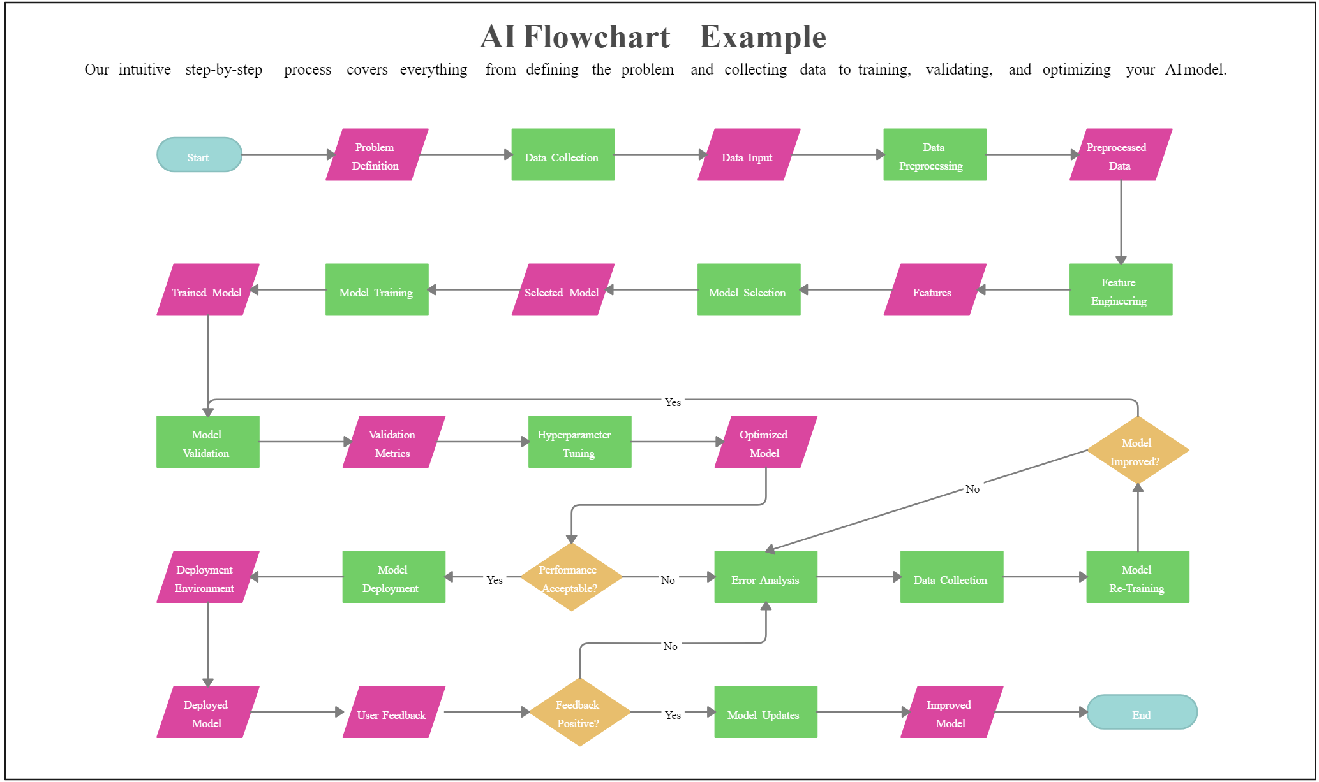
3. Metodologia
Coleta de Dados
Limpeza de Dados
Exploração e Análise de Dados
Pré-processamento de Dados
Depuração de Dados
Engenharia de Variáveis
Seleção de Variáveis
Seleção de Modelo
Treinamento de Modelo
Avaliação de Modelo
Ajuste de Hiperparâmetros
Interpretação de Modelo
Implantação de Modelo
Monitoramento e Manutenção de Modelo
Lidando com Classes Desbalanceadas
Notes:
Pontos importantes, apesar da metodologia ser apresentada de forma sequencial, na prática ela ocorre de forma iterativa e envolve idas e vindas as etapas anteriores no processo de construção de um modelo de risco de crédito.
Coleta de Dados
Limpeza de Dados (Data Cleaning)
Exploração e Análise de Dados
Pré-processamento de Dados
Depuração de Dados (Data Cleansing)
Lidando com Classes Desbalanceadas
Engenharia de Variáveis (ou Engenharia de Características)
Seleção de Variáveis
Seleção de Modelo
Treinamento de Modelo
Avaliação de Modelo
Ajuste de Hiperparâmetros
Interpretação de Modelo
Implantação de Modelo
Monitoramento e Manutenção de Modelo

Slide 8
3. Metodologia
Coleta de Dados
Limpeza de Dados
Exploração e Análise de Dados
Pré-processamento de Dados
Depuração de Dados
Engenharia de Variáveis
Seleção de Variáveis
Seleção de Modelo
Treinamento de Modelo
Avaliação de Modelo
Ajuste de Hiperparâmetros
Interpretação de Modelo
Implantação de Modelo
Monitoramento e Manutenção de Modelo
Lidando com Classes Desbalanceadas
Notes:
Os dados fornecidos pela klavi continham mais de 604.581 entradas. Sendo que apenas 27.188 continham rótulos. Além disso, cada usuario poderia ter mais uma conta conectada,(diferentes bancos por exemplos) porem os rotulos era o mesmo para cada USER. Para evitar erros foram mantidos apenas usuarios com uma única conta conectada, dessa forma o rótulo é inequivoco. Porem surge a duvida quanto a PRINCIPALIDADE. Realmente aquela conta que estamos verificando é a conta principal, que o usuario mais utiliza de fato?
Pre processamentos, Classes desbalanceadas, seleção do modelo foram selecionas para apresentação por apresentarem aspectos relevantes do projeto.

Slide 9
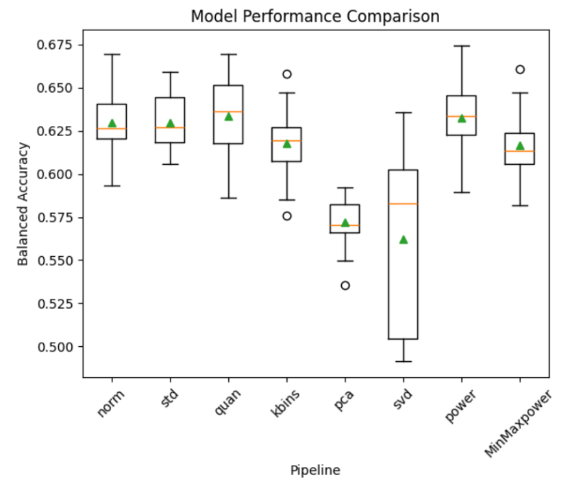
4. Resultados e Discussões
Pré-processamento de Dados
• Escalonamento Min-Max
• Escalonamento padrão
• Transformação Quantil
• Discretização KBins
• Análise de Componentes Principais
• Decomposição de Valores Singulares
Truncados (SVD)
• Power Transformation
Notes:
O Algoritmo Regressão logística foi utilizado como referencia para avaliação preliminar dos métodos de pre processamento. Validação cruzada, k fold, cv = 10 foi. Vale ressaltar que o o relevante não é só o valor da métrica, mas também a variabilidade inter fold. Um valor baixo é ideal e indica robustez da técnica utilizada.
Power Transformation indicado dado a natureza dos dados, que não seguem distribuição nomral.

Slide 10
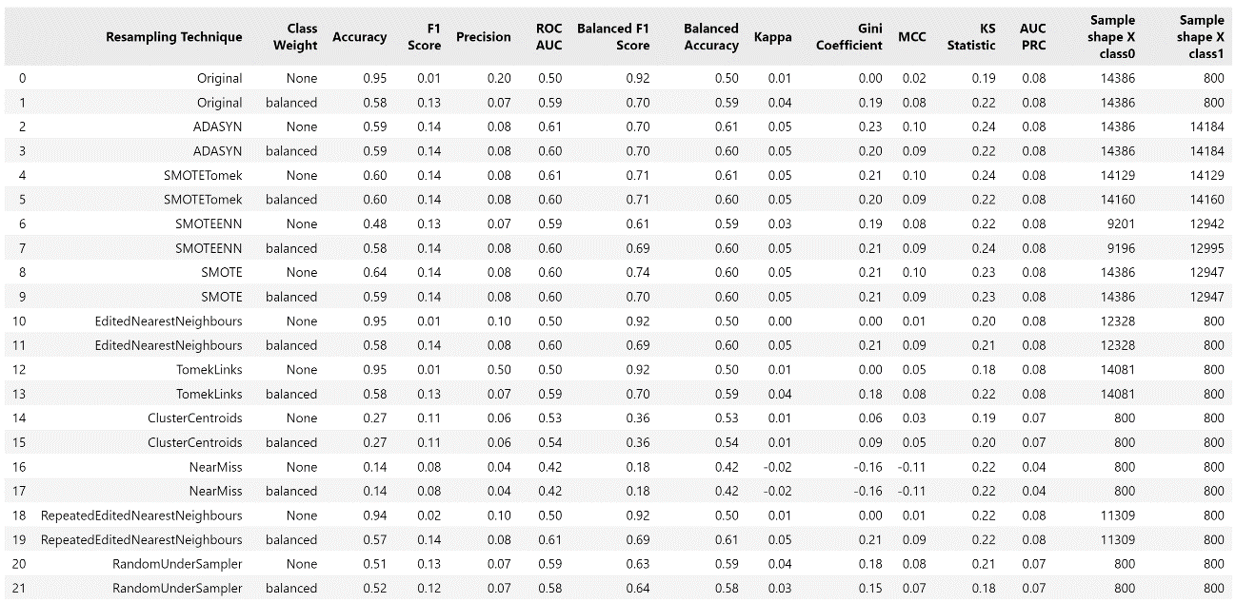
4. Resultados e Discussões
Notes:
Nessa etapa do trabalho, Lidando com classes desbalanceadas o foco foi em class weight (ponderação de classes) e Técnicas de reamostragem.
Uma ampla gama de técnicas foi avaliada e para todos os casos foram utilizado None e Balanced como parâmetro. Isso foi feito pois nem todos os casos o balanceamente irá ter a proporção 1 para 1 # Gini Coefficient gini = 2 * auc_roc - 1 # Kolmogorov-Smirnov (KS) statistic ks = np.max(tpr - fpr)

Slide 11
4. Resultados e Discussões
Notes:
Entrada 1: referencia, métricas com valor abaixo disso indicam Cautela.
SMOTETomek e SMOTEENN técnicas hibridas de reamostragem tiveram satisfatórios resultados. Por outro lado, ENN e TomekLinks técnicas de subamostragem, praticamente não reduziram o desbalanceamento de classes. Por fim um técnica sim como RandomUnderSampler pode ser levada em considera, por ter métrica similar a referencia.

Slide 12
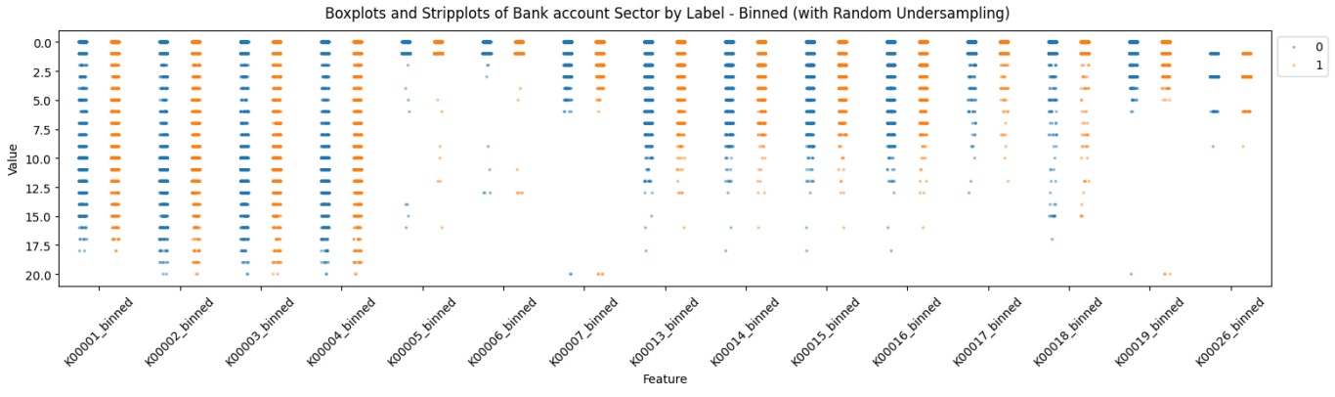
4. Resultados e Discussões
Transformando dados contínuos em categóricos
Notes:
Engenharia de Features: A técnica de Bins (segmentação de dados) foi utilizada para transformar dados contínuos e mal distribuídos em categórico. Sendo classe zero = valores NaN.
Importante balancear classes igualmente.

Slide 13
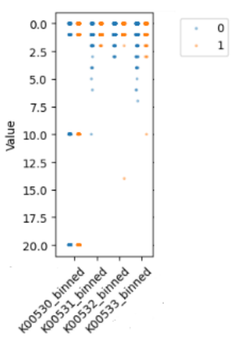
4. Resultados e Discussões
Transformando dados contínuos em categóricos
Notes:
É digno de nota que para algumas features a separação de classes é possível, visualmente.

Slide 14
4. Resultados e Discussões
Transformando dados contínuos em categóricos
Notes:
É digno de nota que para algumas features a separação de classes é possível, visualmente.

Slide 15
4. Resultados e Discussões
Algoritmos avaliados
Logistic Regression
Support Vector Machines (SVM)
k-Nearest Neighbors (k-NN)
Neural Networks
Naive Bayes
Decision Trees
Random Forest
Gradient Boosting Machines (GBM)
XGBoost
LightGBM
CatBoost
HistGradientBoostingClassifier
Notes:
Baseados em Árvore: Decision Tree, Random Forest, Gradient Boosting Machines (GBM), XGBoost, LightGBM, CatBoost, HistGradientBoostingClassifier.
Baseados em Distância: k-Nearest Neighbors (k-NN)
Lineares: Logistic Regression, Support Vector Machines (SVM)
Redes Neurais: Neural Networks (MLP)
Probabilísticos: Naive Bayes
Logistic Regression:
Um modelo de regressão logística é utilizado para problemas de classificação binária, estimando a probabilidade de um evento ocorrer. Ele aplica a função logística para transformar a combinação linear das características de entrada, produzindo uma saída entre 0 e 1.
k-Nearest Neighbors (k-NN):
O k-NN é um algoritmo simples de aprendizado supervisionado para classificação e regressão. Ele atribui uma observação com base nas classes majoritárias dos k vizinhos mais próximos, medidos por alguma métrica de distância.
Support Vector Machines (SVM):
As SVMs são usadas para classificação e regressão. Elas buscam encontrar o hiperplano que melhor separa as classes no espaço de características, maximizando a margem entre elas.
Neural Networks (MLP):
Redes neurais, ou MLPs (Multilayer Perceptrons), consistem em camadas de neurônios interconectados. Cada neurônio realiza uma transformação ponderada dos inputs, e as camadas subsequentes aprendem representações mais complexas dos dados.
Naive Bayes:
O Naive Bayes é um método probabilístico baseado no teorema de Bayes, assumindo independência condicional entre as características. É eficaz para classificação e é computacionalmente eficiente.
Decision Trees:
Árvores de decisão dividem os dados com base nas características para tomar decisões. Cada nó interno representa uma escolha de uma característica, e as folhas representam as classes.
Random Forest:
Uma Floresta Aleatória é um ensemble de árvores de decisão. Cada árvore é treinada em uma amostra aleatória dos dados, e a previsão final é uma média ou voto das previsões individuais.
Gradient Boosting Machines (GBM):
GBM constrói árvores sequencialmente, corrigindo os erros residuais das árvores anteriores. Ele é eficaz e lida bem com dados desbalanceados.
XGBoost:
Extremely Gradient Boosting é uma implementação eficiente do GBM. Ele utiliza regularização, otimização de árvores e processamento paralelo para melhorar o desempenho.
LightGBM:
O LightGBM é uma implementação de Gradient Boosting que utiliza a técnica de crescimento de árvores por folha, o que acelera o treinamento. É eficaz para conjuntos de dados grandes.
CatBoost:
O CatBoost é um algoritmo de Gradient Boosting projetado para lidar diretamente com variáveis categóricas, eliminando a necessidade de pré-processamento dessas características.
HistGradientBoostingClassifier:
O HistGradientBoostingClassifier é um classificador baseado em gradient boosting que utiliza histogramas discretos para acelerar o treinamento, sendo eficaz para grandes conjuntos de dados.

Slide 16
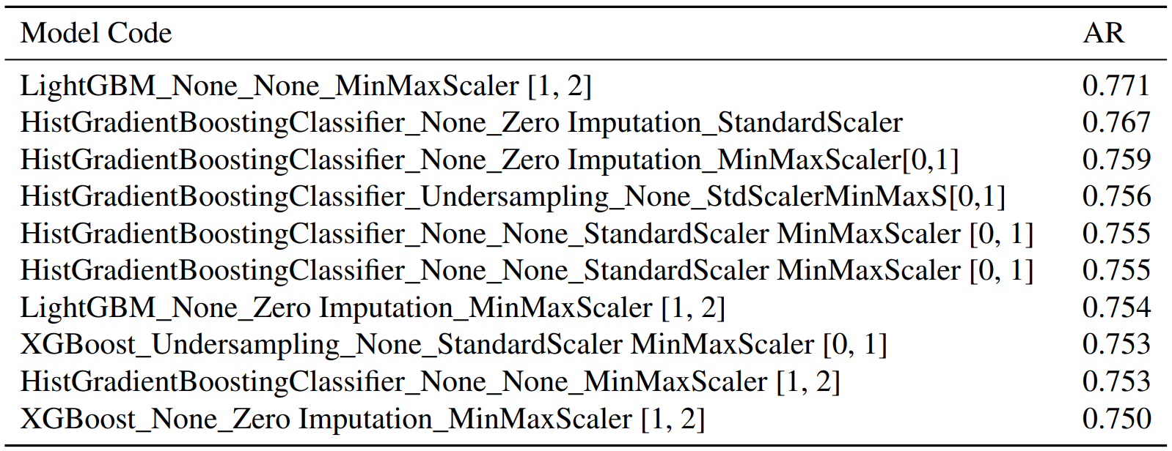
4. Resultados e Discussões
Notes:
AR AUC_ROC Área Sob A Curva Característica de Operação do Receptor. Métrica relevante pois podemos verificar se o modelo está sendo aletorio na atribuição de classes, sendo .5 aleatorio e 1 totalmente não aleatorio
# Gini Coefficient gini = 2 * auc_roc - 1 # Kolmogorov-Smirnov (KS) statistic ks = np.max(tpr - fpr)

Slide 17
4. Resultados e Discussões

Slide 18
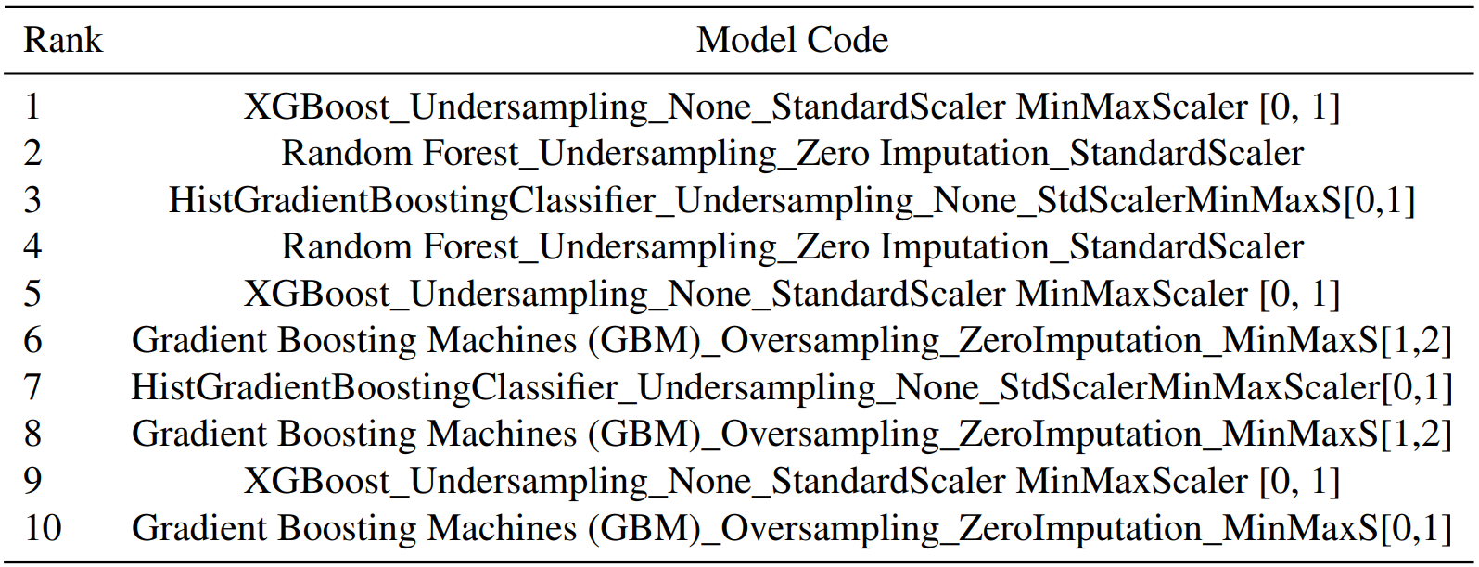
4. Resultados e Discussões
Notes:
Ranking baseado em AUCROC, KS e Balanced Accuracy.

Slide 19
4. Resultados e Discussões
Notes:
GBM apresenta tempo de processamento 100x maior do que os demais algoritmo. Pensando em produção e escalabilidade, eu desconsideraria esse algoritmo.

Slide 20
5. Conclusão
O Open Finance é uma alternativa à análise de crédito tradicional.
O trabalho apresentado fornece um ferramental generalizado para o desenvolvimento de um modelo ponta a ponta.
Foram avaliadas uma ampla gama de técnicas como: reamostragem, detecção de outliers, métodos de pré processamento, métodos de busca por hiperparametros e métodos para lidar com classes desbalanceadas.

Slide 21
6. Agradecimentos
Agradeço ao professor Júlio e membros da banca.
Todos a equipe técnica do curso, administrativa, professores e monitores.
Aos colegas de turma, pelo aprendizado e discussões valiosas.
É necessário fazer as correções proposta e lapidar o trabalho, para que seja entregue em sua melhor forma.

Slide 22
Obrigado

Slide 23
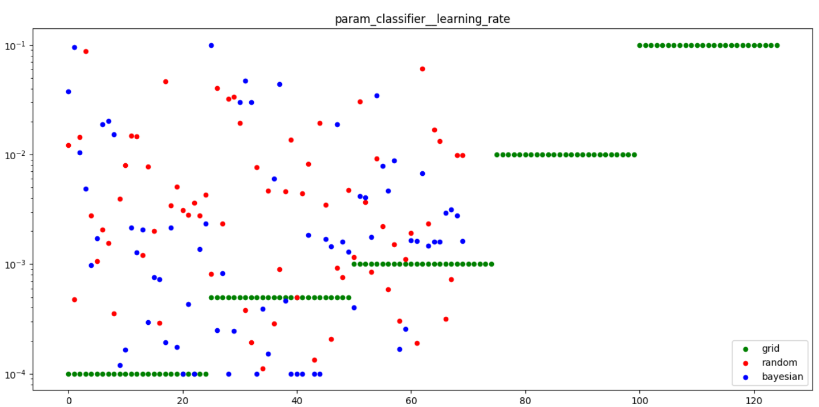
Extra
É necessário fazer as correções proposta e lapidar o trabalho, para que seja entregue em sua melhor forma.

Slide 24
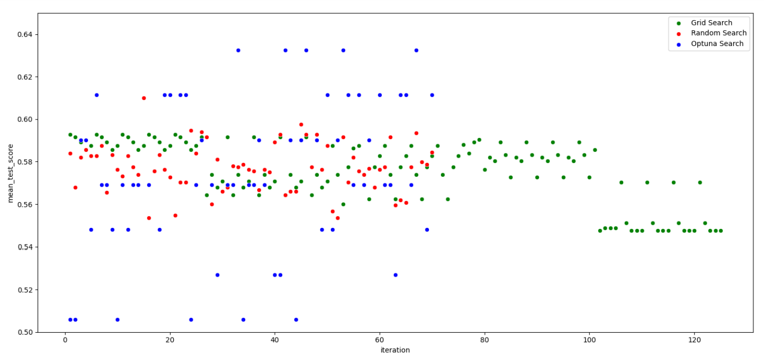
Extra
É necessário fazer as correções proposta e lapidar o trabalho, para que seja entregue em sua melhor forma.

